Slide 1
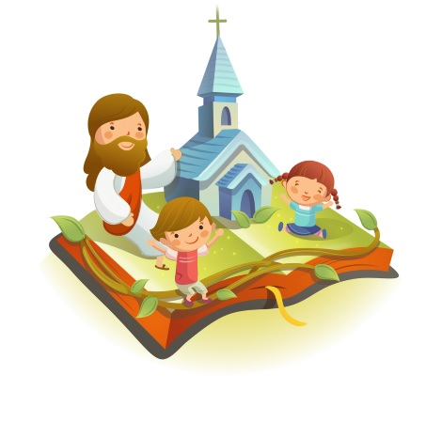
✠VUI HỌC KINH THÁNH✠
BÌNH AN
NIỀM VUI
LỄ MÌNH MÁU THÁNH CHÚA GIÊSU

Slide 2
Khi ấy, Đức Giê-su nói với đám đông về Nước Thiên Chúa và chữa lành những ai cần được chữa.
TIN MỪNG CHÚA GIÊSU THEO THÁNH LU-CA

Slide 3
Ngày đã bắt đầu tàn. Nhóm Mười Hai đến bên Đức Giê-su thưa Người rằng: “Xin Thầy cho đám đông về, để họ vào các làng mạc nông trại quanh đây, tìm chỗ trọ và kiếm thức ăn, vì nơi chúng ta đang ở đây là nơi hoang vắng.”

Slide 4
Đức Giê-su bảo: “Chính anh em hãy cho họ ăn.” Các ông đáp: “Chúng con chỉ có vỏn vẹn năm cái bánh và hai con cá, trừ phi chính chúng con phải đi mua thức ăn cho cả đám dân này.”

Slide 5
Quả thật có tới chừng năm ngàn đàn ông. Đức Giê-su nói với các môn đệ : “Anh em hãy bảo họ ngồi thành từng nhóm khoảng năm mươi người một.”

Slide 6
Quả thật có tới chừng năm ngàn đàn ông. Đức Giê-su nói với các môn đệ : “Anh em hãy bảo họ ngồi thành từng nhóm khoảng năm mươi người một.”

Slide 7
Các môn đệ làm y như vậy, và bảo mọi người ngồi xuống. Bấy giờ Đức Giê-su cầm lấy năm cái bánh và hai con cá,

Slide 8
ngước mắt lên trời, dâng lời chúc tụng, bẻ ra và trao cho môn đệ để các ông dọn ra cho đám đông.

Slide 9
Mọi người đều ăn, và ai nấy được no nê. Những miếng vụn còn thừa, người ta thu lại được mười hai thúng. Đó là Lời Chúa

Slide 10
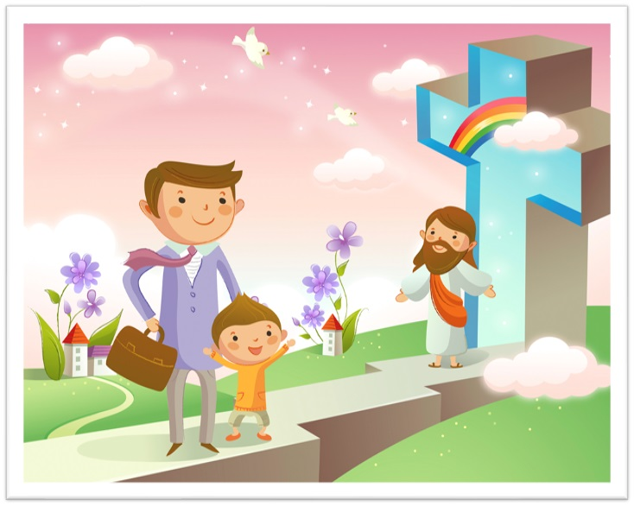
HÃY
TÌM
KIẾM
NƯỚC
CHÚA
TRƯỚC
MỌI
SỰ
NGƯỜI
SẼ
LO
CHO
TÌM Ô CHỮ

Slide 11
1
 | N | Ư | Ớ | C | T | H | I | Ê | N | C | H | Ú | A
 | M | Ư | Ờ | I | H | A | I | T | H | Ú | N | G
 | N | Ă | M | C | Á | I | B | Á | N | H
H | A | I | C | O | N | C | Á
 | C | H | Í | N | H | A | N | H | E | M
 | C | H | Ú | C | T | Ụ | N | G
 |  |  |  | C | H | Ữ | A | L | À | N | H
Đ | Ứ | C | G | I | Ê | S | U
HÀNG
DỌC
2
3
4
5
6
7
8
7. ĐỨC GIÊ-SU NÓI VỚI ĐÁM ĐÔNG VỀ NƯỚC THIÊN CHÚA VÀ LÀM GÌ NHỮNG AI CẦN ĐƯỢC CHỮA?
1. ĐỨC GIÊSU NÓI VỚI ĐÁM ĐÔNG VỀ CÁI GÌ?
3. CÁC MÔN ĐỆ CÓ BAO NHIÊU CÁI BÁNH?
2. SAU KHI DÂN CHÚNG ĂN XONG, CÁC MÔN ĐỆ THU ĐƯỢC BAO NHIÊU THÚNG?
8. AI ĐÃ LÀM PHÉP LẠ HÓA BÁNH RA NHIỀU?
5. ĐỨC GIÊ-SU BẢO : “… … … HÃY CHO HỌ ĂN.”?
4. CÁC MÔN ĐỆ CÓ BAO NHIÊU CON CÁ?
6. KHI CẦM LẤY BÁNH VÀ CÁ, ĐỨC GIÊSU DÂNG LỜI GÌ?

Slide 12
 | N | Ư | Ớ | C | T | H | I | Ê | N | C | H | Ú | A
 | M | Ư | Ờ | I | H | A | I | T | H | Ú | N | G
 | N | Ă | M | C | Á | I | B | Á | N | H
H | A | I | C | O | N | C | Á
 | C | H | Í | N | H | A | N | H | E | M
 | C | H | Ú | C | T | Ụ | N | G
 |  |  |  | C | H | Ữ | A | L | À | N | H
Đ | Ứ | C | G | I | Ê | S | U

Slide 13
 | N | Ư | Ớ | C | T | H | I | Ê | N | C | H | Ú | A
 | M | Ư | Ờ | I | H | A | I | T | H | Ú | N | G
 | N | Ă | M | C | Á | I | B | Á | N | H
H | A | I | C | O | N | C | Á
 | C | H | Í | N | H | A | N | H | E | M
 | C | H | Ú | C | T | Ụ | N | G
 |  |  |  | C | H | Ữ | A | L | À | N | H
Đ | Ứ | C | G | I | Ể | S | U

Slide 14
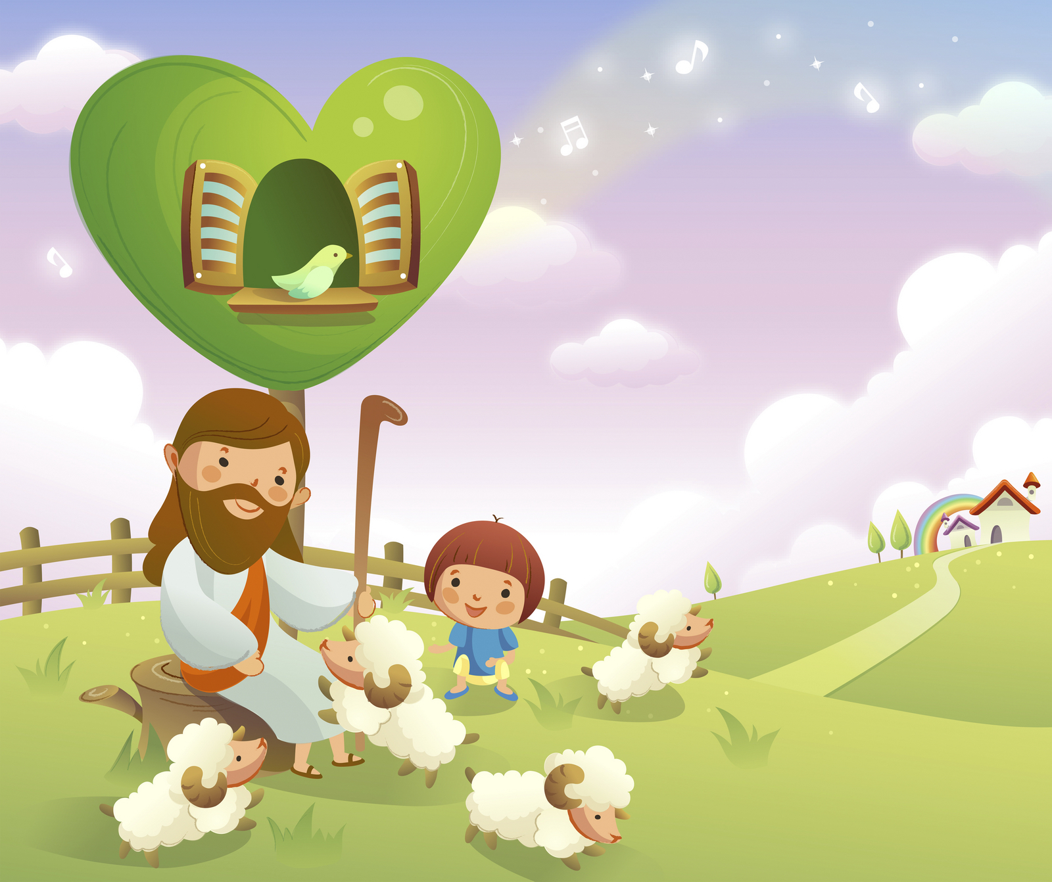
Học với Giê-su - Học cùng Giê-su
TRẮC NGHIỆM

Slide 15
1. ĐỨC GIÊSU TIẾP ĐÓN MỌI NGƯỜI VÀ NÓI VỚI HỌ VỀ ĐIỀU GÌ?
A
Sự giải phóng dân tộc Do thái.
B
Nước Thiên Chúa.
B
Nước Thiên Chúa.
C
Ơn cứu độ.
D
Sự thương xót.
Đáp án

Slide 16
2. NGÀY ĐÃ BẮT ĐẦU TÀN VÀ ĐÂY LÀ NƠI HOANG VẮNG, ĐỨC GIÊSU ĐÃ NÓI GÌ VỚI CÁC MÔN ĐỆ?
A
Anh em hãy bảo họ ra về
B
Anh em hãy bảo họ kiếm thức ăn.
C
Chính anh em hãy cho họ ăn
C
Chính anh em hãy cho họ ăn.
D
Anh em hãy giải tán đám đông.
Đáp án

Slide 17
3. ĐỨC GIÊSU LÀM PHÉP LẠ BÁNH HÓA NHIỀU VỚI NHỮNG GÌ?
A
2 con cá.
B
6 chum rượu.
C
5 chiếc bánh.
D
Chỉ a và c đúng.
D
Chỉ a và c đúng.
Đáp án

Slide 18
4. KHI CẦM LẤY BÁNH VÀ CÁ, ĐỨC GIÊSU LÀM GÌ?
A
Ngước mắt lên trời.
B
Dâng lời chúc tụng.
C
Bẻ ra và trao các môn đệ để các ông dọn ra cho đám đông.
D
Cả a, b và c đúng.
D
Cả a, b và c đúng.
Đáp án

Slide 19
5. SAU KHI DÂN CHÚNG ĂN NO NÊ, NGƯỜI TA THU LẠI ĐƯỢC BAO NHIÊU THÚNG ĐẦY?
A
3 thúng đầy.
B
5 thúng đầy.
C
7 thúng đầy.
D
12 thúng đầy.
D
12 thúng đầy.
Đáp án

Slide 20
THIẾU NHI YÊU CHÚA
ĐỂ KẾT HIỆP VỚI MẬT THIẾT VỚI CHÚA GIÊSU EM PHẢI LÀM GÌ?

